Slide 1
Bài 4. VĂN HÓA PHỤC HƯNG
(2 tiết)
1. Những biến đổi quan trọng về kinh tế - xã hội của Tây Âu từ thế kỷ XIII đến thế kỷ XVI.
2. Những thành tựu tiêu biểu của phong trào Văn hóa Phục hưng.
3. Ý nghĩa và tác động của phong trào Văn hóa Phục hưng đối với xã hội Tây Âu.

Slide 2
1. Những biến đổi quan trọng về kinh tế - xã hội của Tây Âu từ thế kỷ XIII đến thế kỷ XVI.
Dựa vào thông tin trong bài và quan sát tư liệu 4.1, 4.2. em hãy trình bày những biến đổi quan trọng về kinh tế ở Tây Âu thế kỷ XIII – XVI?
Cho biết giai cấp mới nào xuất hiện trong xã hội. Tại sao họ lại có nhu cầu xây dựng một hệ tư tưởng và văn hóa mới?
Phong trào Văn hóa
Phục hưng bắt đầu ở đâu, vào thời gian nào?

Slide 3
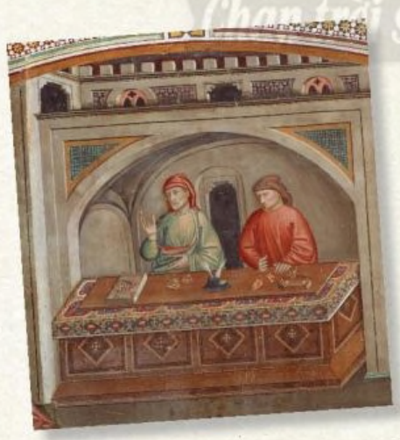
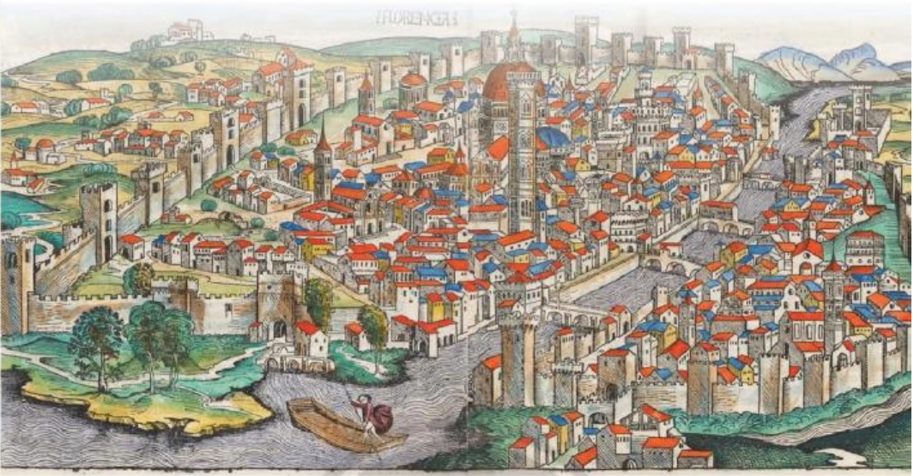
1. Những biến đổi quan trọng về kinh tế - xã hội của Tây Âu từ thế kỷ XIII đến thế kỷ XVI.
4.2 Phi-ren-xê (tranh vẽ, năm 1490)
Dựa vào thông tin trong bài và quan sát tư liệu 4.1, 4.2. em hãy trình bày những biến đổi quan trọng về kinh tế ở Tây Âu thế kỷ XIII – XVI?
4.1 Chiếc ghế dài (ban-ca – tiếng I-ta-lia-a, bank – tiếng Anh) dùng làm quầy đổi tiền tệ ở Phi-ren-xê, I-ta-li-a (tranh vẽ, thế kỷ XIV)

Slide 4
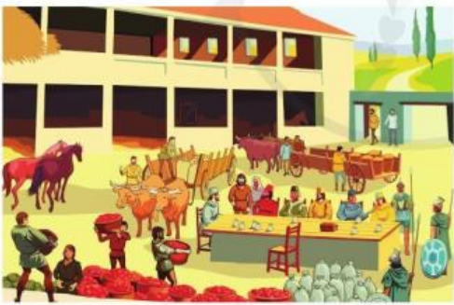
1. Những biến đổi quan trọng về kinh tế - xã hội của Tây Âu từ thế kỷ XIII đến thế kỷ XVI.
Từ cuối thế kỷ XIII, tình hình kinh tế - xã hội Tây Âu có nhiều biến đổi. Thành thị ngày càng có vai trò là nhưng trung tâm kinh tế quan trọng nhất của Tây Âu.
Nhiều xưởng sản xuất với quy mô lớn, các công ty thương mại xuất hiện tập trung chủ yếu ở thành thị. Quan hệ sản xuất tư bản chủ nghĩa dần hình thành và ngày càng phát triển.
Tranh vẽ: Một hội chợ ở Săm-pa-nhơ (Pháp) thời trung đại

Slide 5
1. Những biến đổi quan trọng về kinh tế - xã hội của Tây Âu từ thế kỷ XIII đến thế kỷ XVI.
Cho biết giai cấp mới nào xuất hiện trong xã hội. Tại sao họ lại có nhu cầu xây dựng một hệ tư tưởng và văn hóa mới?
Giai cấp tư sản (bao gồm tầng lớp chủ xưởng, thương gia, các chủ ngân hàng…) ra đời. Họ có thế lực về kinh tế song lại chưa có địa vị xã hội tương xứng.
Họ không chấp nhận những giáo lí lỗi thời của giáo hội Thiên chúa giáo, đấu tranh chống lại tư tưởng khắt khe của giai cấp phong kiến, muốn xây dựng một nền văn hóa mới đề cao giá trị con người và quyền tự do cá nhân, coi trọng khoa học – kỹ thuật…để mở đường cho chủ nghĩa tư bản phát triển.

Slide 6
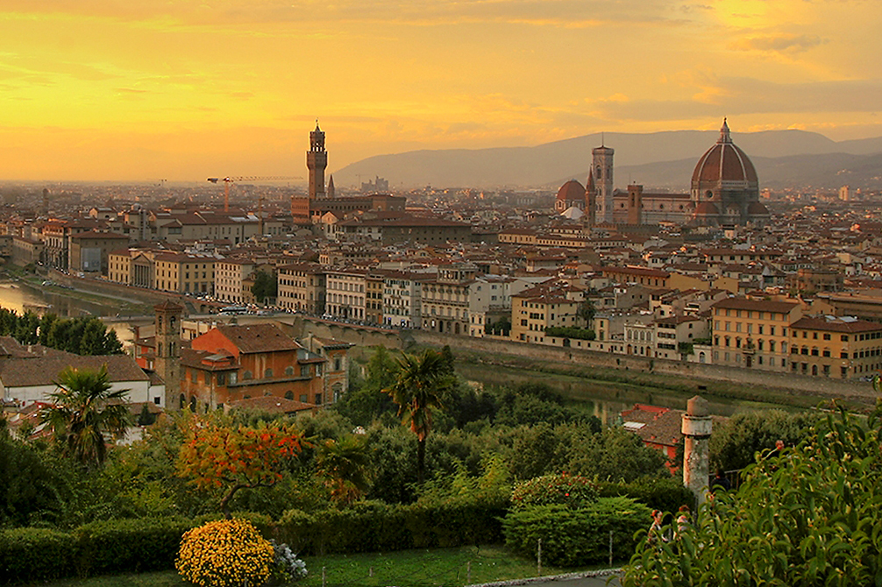
1. Những biến đổi quan trọng về kinh tế - xã hội của Tây Âu từ thế kỷ XIII đến thế kỷ XVI.
Phong trào Văn hóa
Phục hưng bắt đầu ở đâu, vào thời gian nào?
Phong trào bắt đầu vào thế kỷ XIV, diễn ra ở những thành phố tự trị, giàu có thuộc miền Bắc nước ý như Phi-ren-xê, Mi-lan, Vơ-ni-dơ, sau đó lan nhanh sang các nước Tây Âu trong các thế kỷ XV - XVI và trở thành một trào lưu rộng lớn.
Cảnh quan Firenze, trung tâm bắt nguồn Phục hưng

